Slide 1


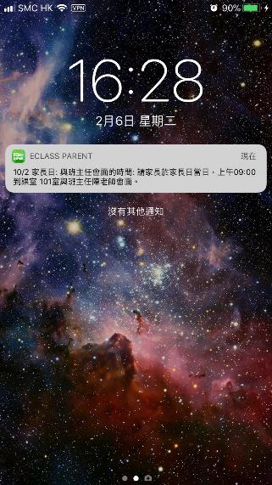
通知中心

Slide 2
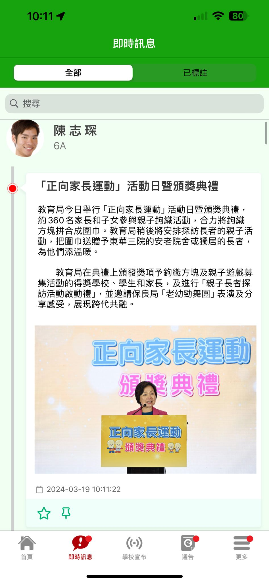
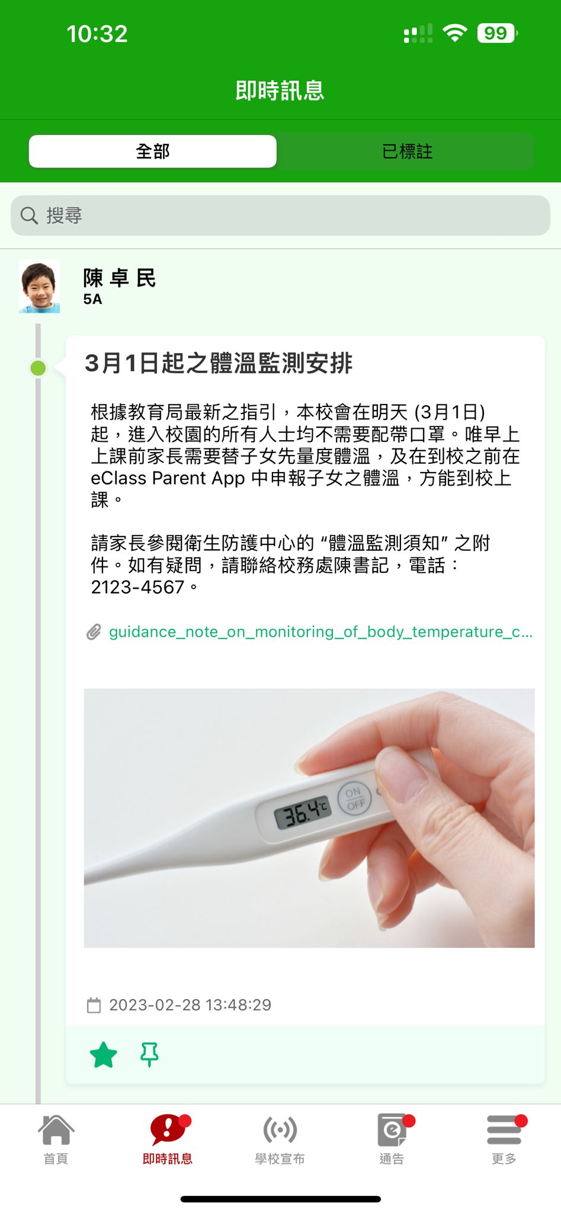
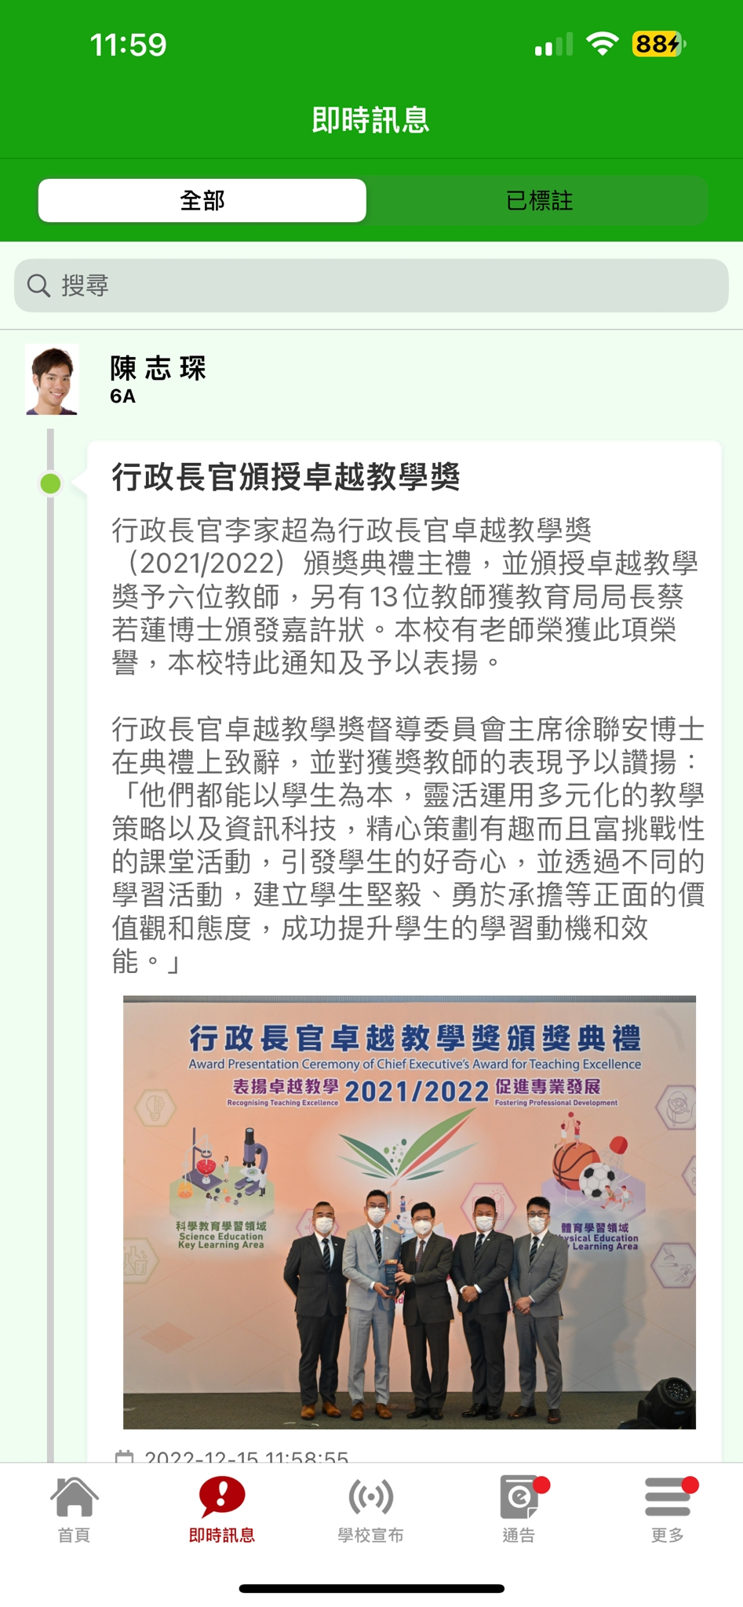
即時訊息

Slide 3


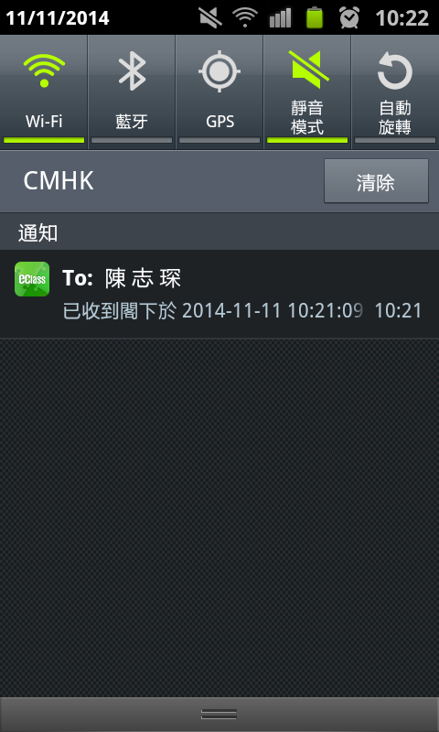
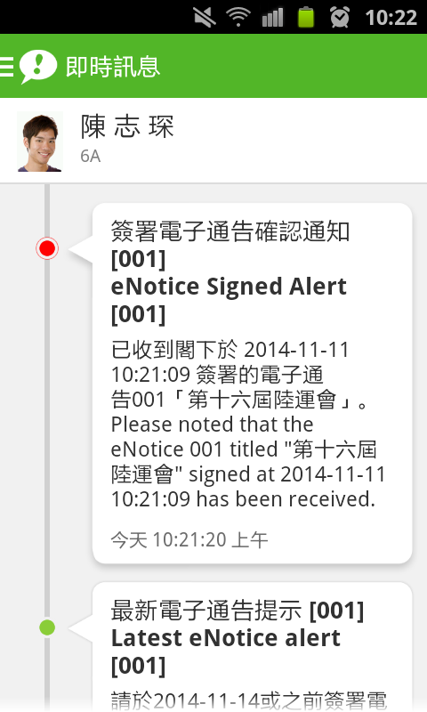
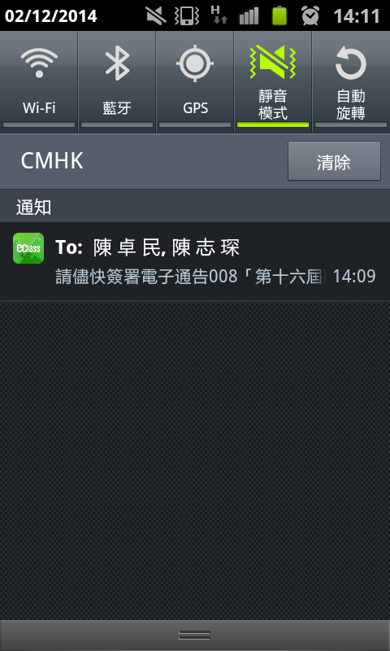
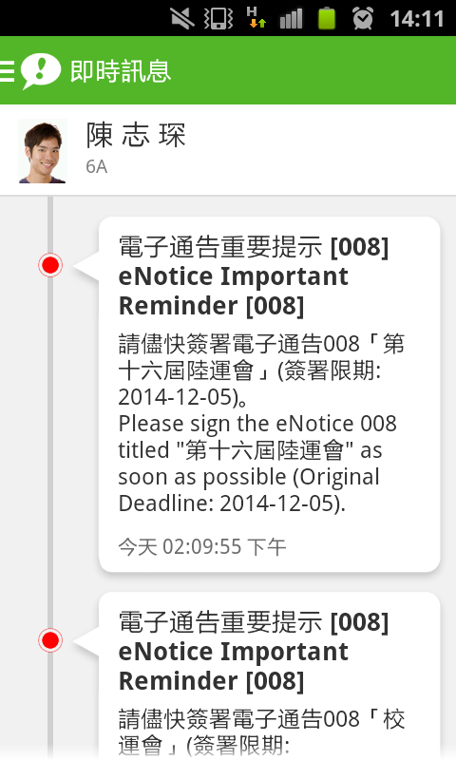
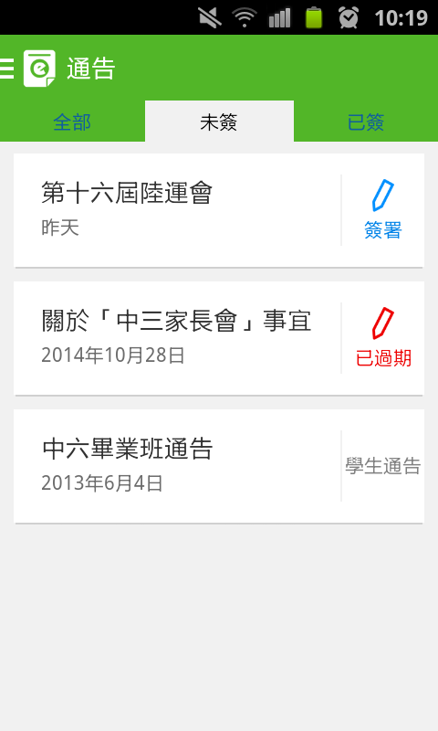
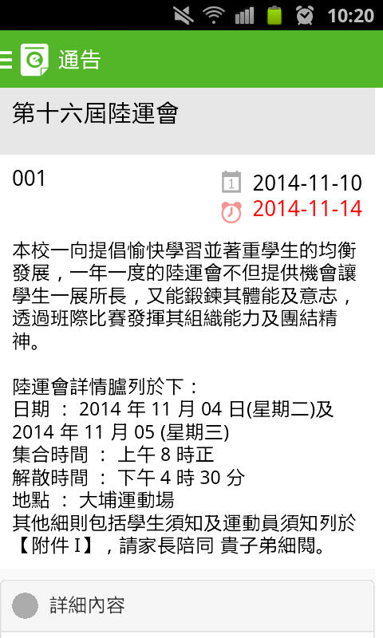
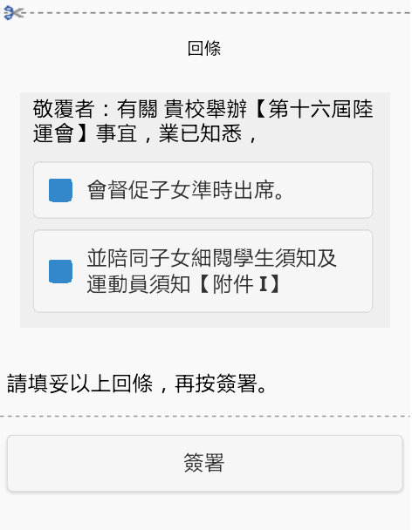

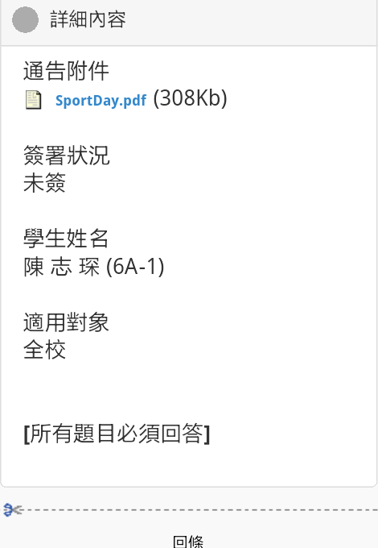
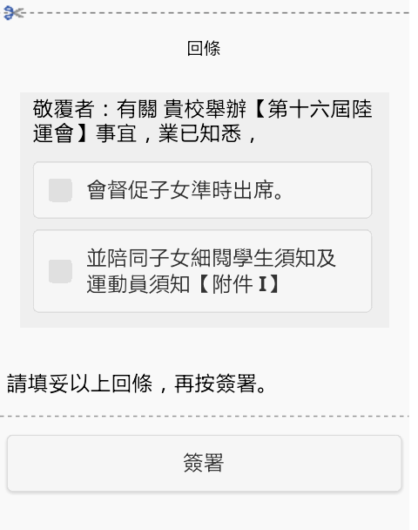
通告 | eNotice
閱覽通告、附件內容
填寫通告 ﹝視乎內容﹞
簽通告
即時推播訊息
提醒家長簽通告

Slide 4

於eClass Parent App
簽署電子繳費通告

Slide 5


家長於 eClass Parent App 進行繳費

Slide 6




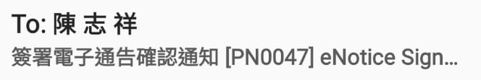

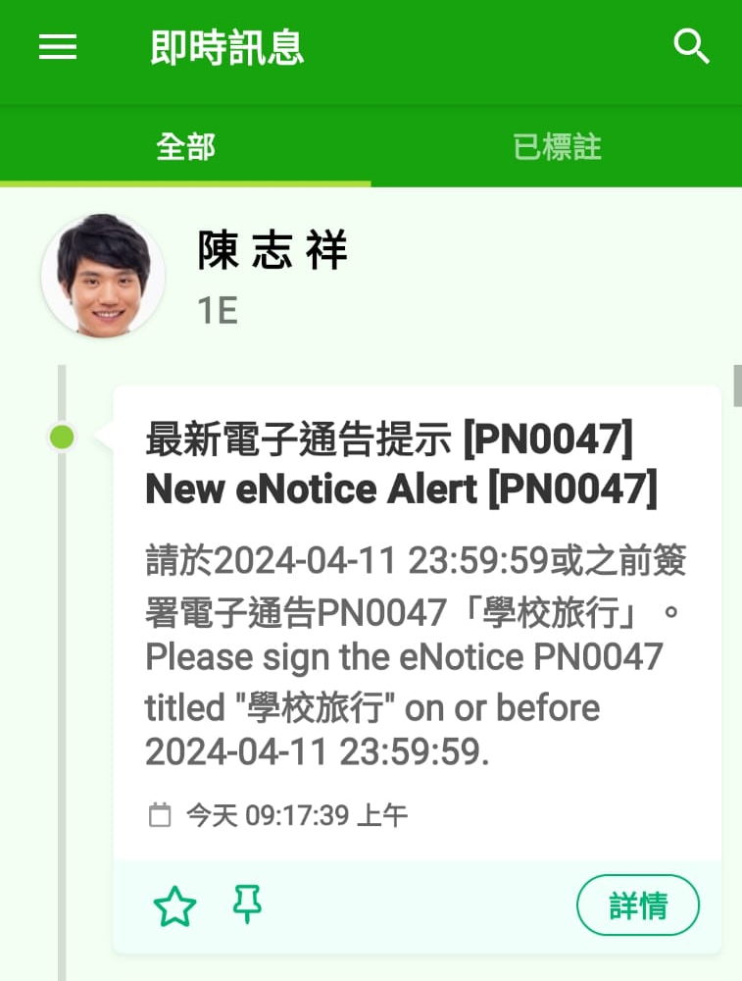
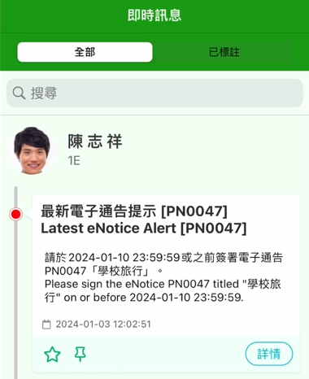
電子通告系統
簽署電子繳費通告
即時訊息 推播通知 手機效果
即時訊息手機檢視(可檢視過去已閱的即時訊息) 可按[詳情]直接進入相關通告
Android
iOS

Slide 7
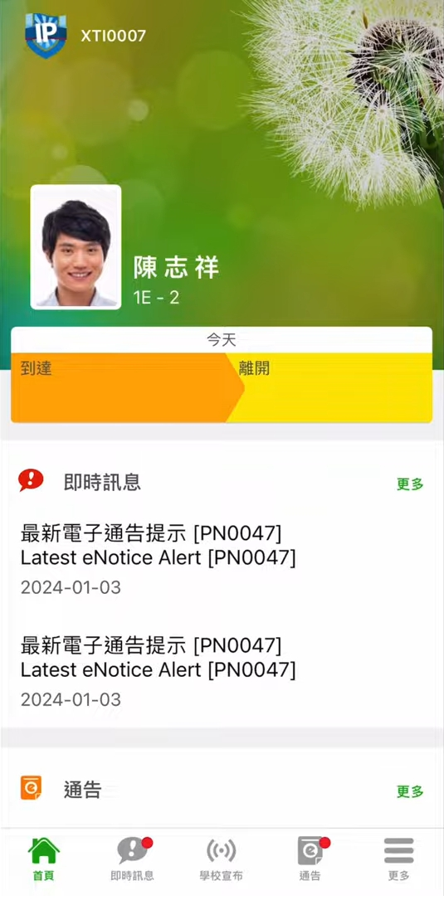
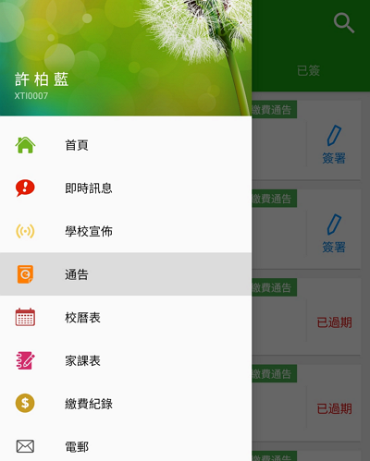
電子通告系統
簽署電子繳費通告
選擇[通告]。
Android
iOS

Slide 8
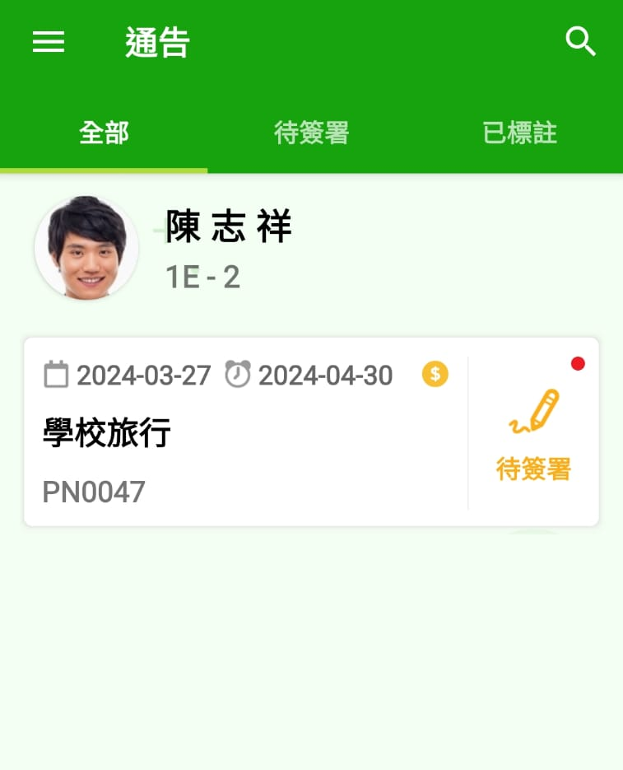
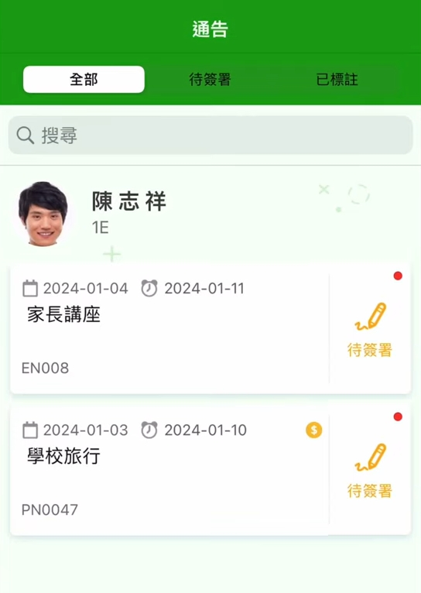
電子通告系統
簽署電子繳費通告
瀏覽學校之繳費通告。 按[待簽署]檢視通告內容。
Android
iOS

Slide 9
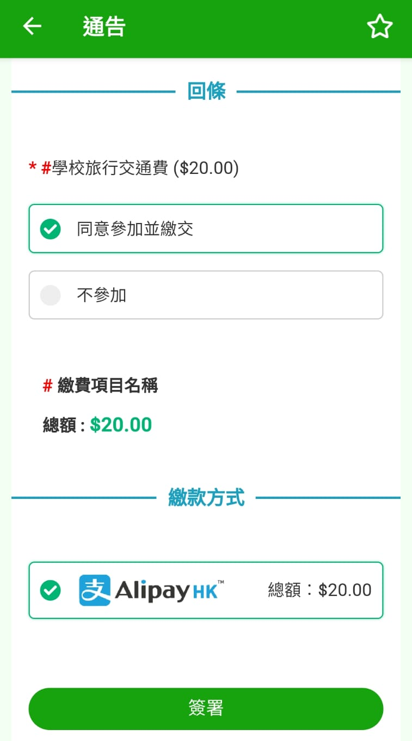
電子通告系統
簽署電子繳費通告
簽署繳費通告 填寫回條並選擇透過合適的選繳付方式作為繳款方式，然後按 [簽署]。
Android
iOS

Slide 10
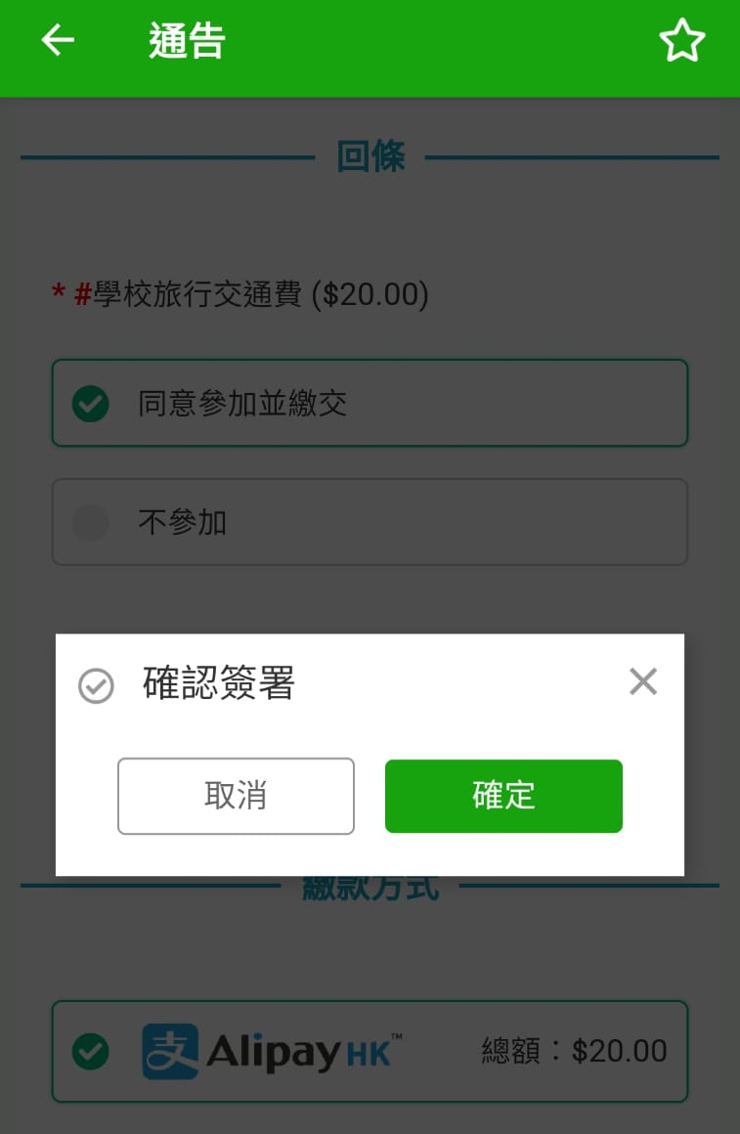
電子通告系統
簽署電子繳費通告
確認簽署 按[確定]確認簽署並呈送紀錄。 *與此同時系統會建議開啟「AlipayHK 支付寶香港」，需要[開啟]才能進行繳費。
Android
iOS

Slide 11
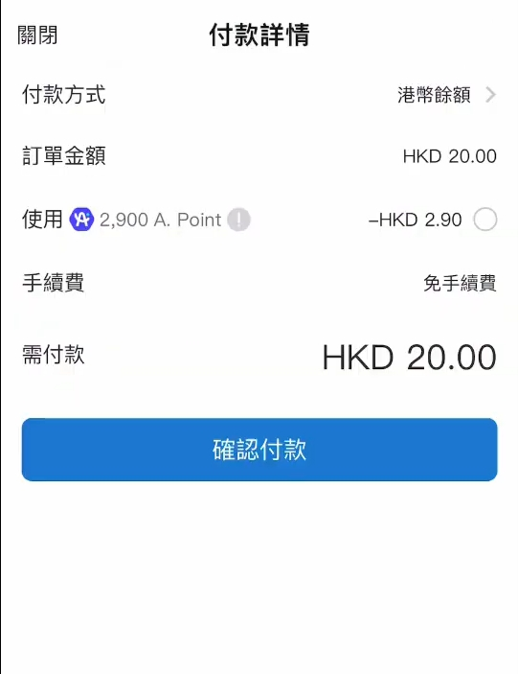
電子通告系統
簽署電子繳費通告
5. 確認付款 系統會自動轉到AlipayHK (支付寶香港)，顯示繳費金額，如確定此項交易，按[確認付款]進行交易。 (系統會整合通告中所有的繳費項目的總和作交易)
Android
iOS

Slide 12
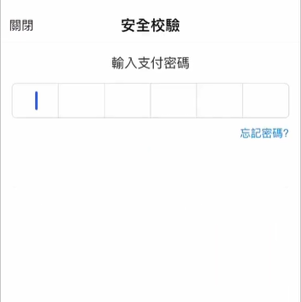
電子通告系統
簽署電子繳費通告
交易校驗 輸入支付密碼
Android
iOS

Slide 13
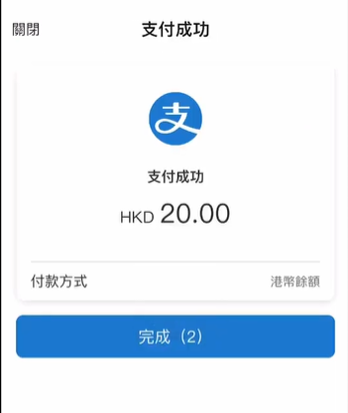
電子通告系統
簽署電子繳費通告
7. 交易完成 按[完成]，會自動返回eClass Parent App 的介面
Android
iOS

Slide 14
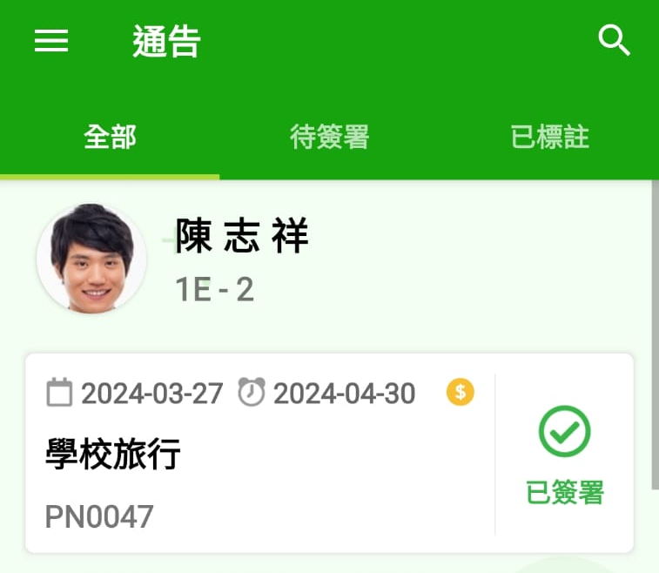
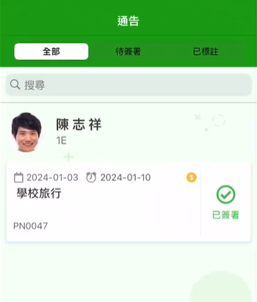
電子通告系統
簽署電子繳費通告
8. 檢視已繳費通告 回到 eClass Parent App，繳費通告的狀況由[未簽署]轉為[已簽署]。
Android
iOS

Slide 15
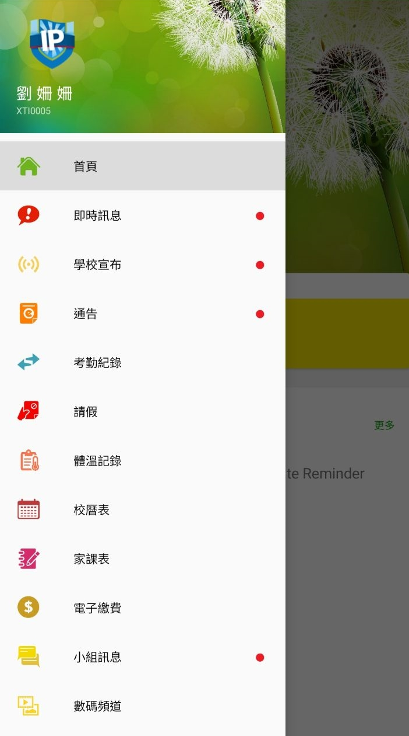
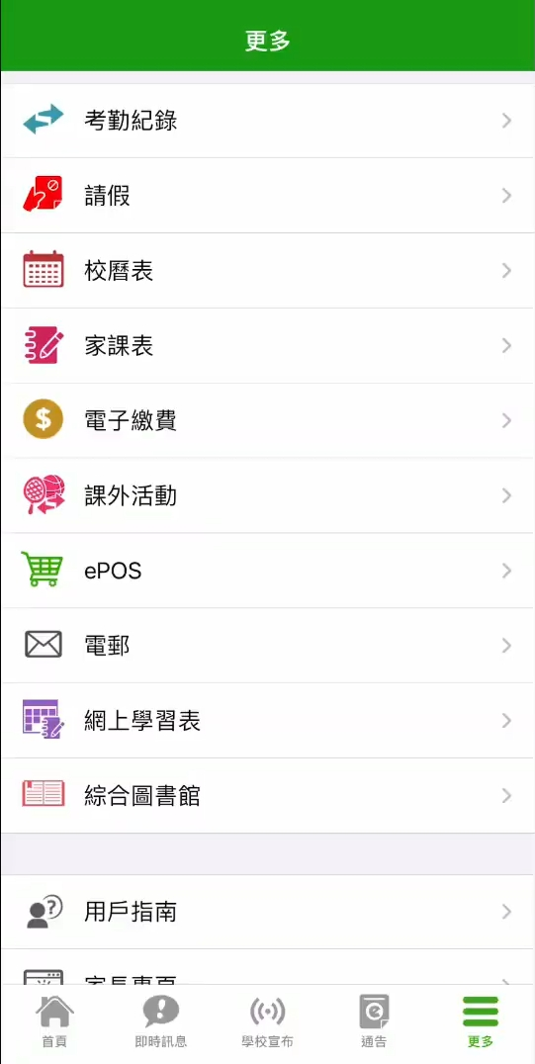
電子通告系統
簽署電子繳費通告
檢視交易紀錄 家長可於[電子繳費]中查看交易紀錄。
Android
iOS

Slide 16
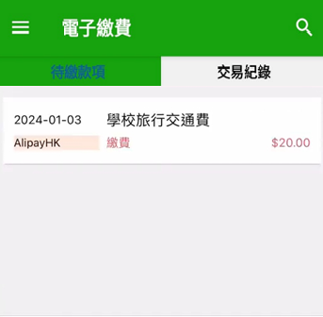
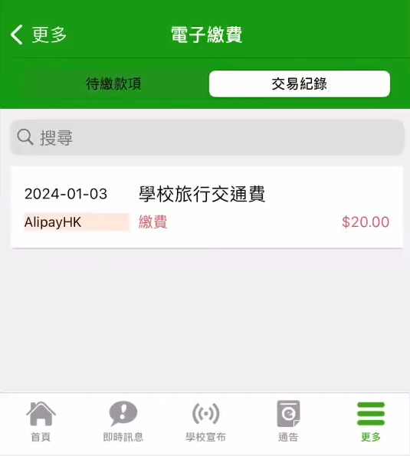
電子通告系統
簽署電子繳費通告
於[交易紀錄]檢視繳費紀錄。
Android
iOS

Slide 17
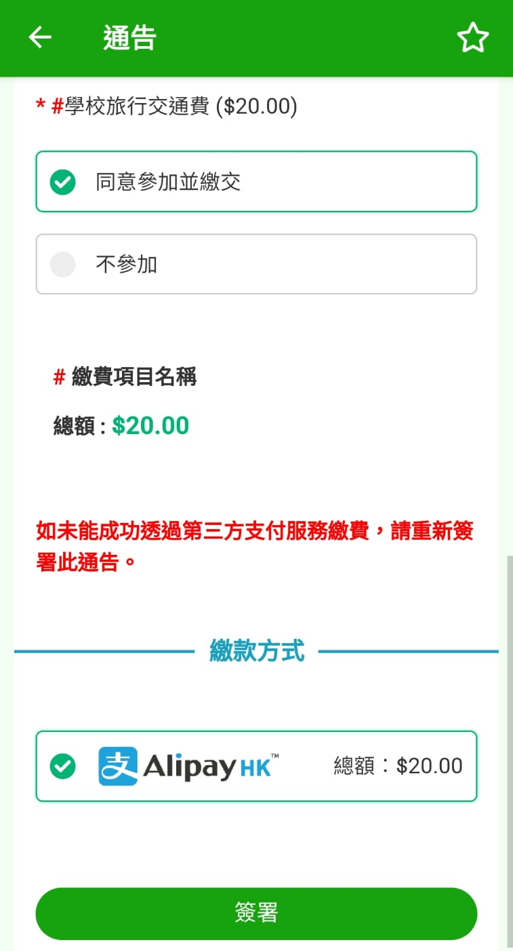
電子通告系統
簽署電子繳費通告
若家長於各電子繳費應用程式未能完成交易，於繳費通告會視為未簽署。 家長需要等待十分鐘後再進行簽署電子繳費通告。
Android
iOS

